Slide 1
Android大作业APP
制作：戴晓斌 陈国良 高临寒 郭梦婷
汇报：郭梦婷

Slide 2
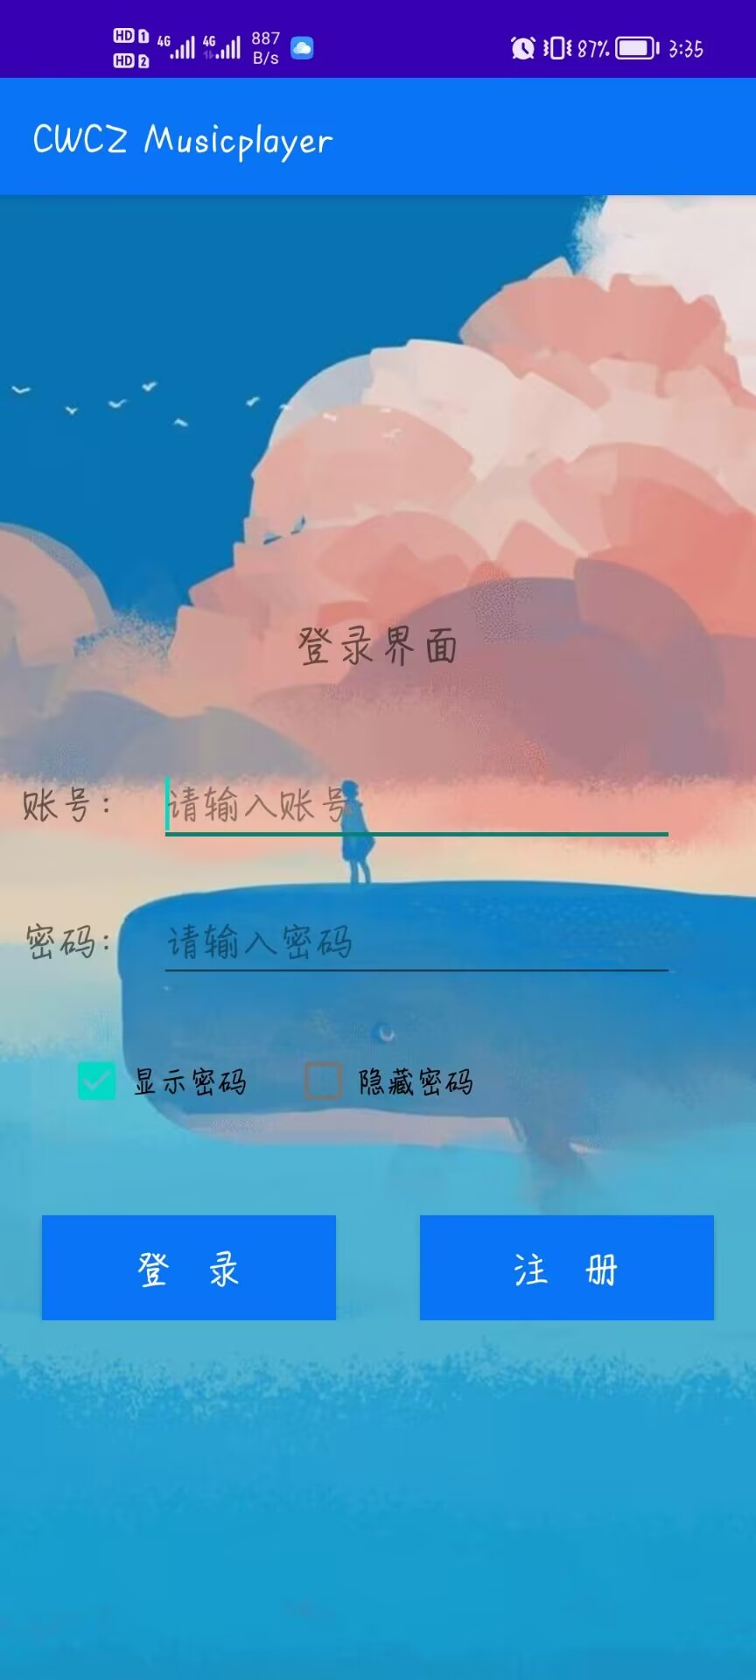
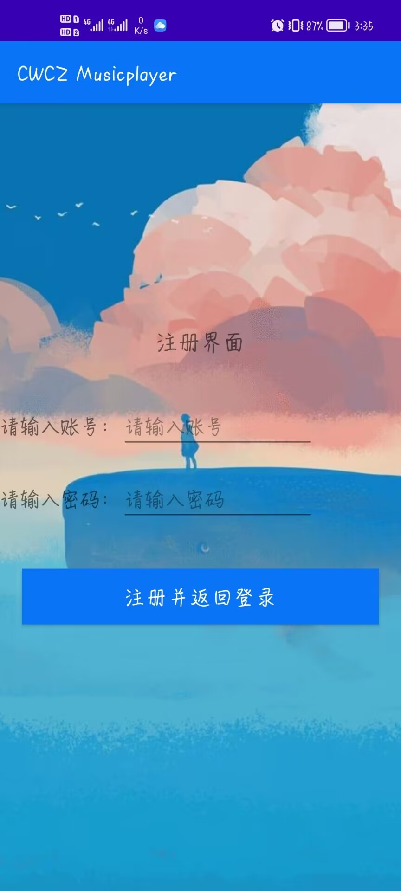
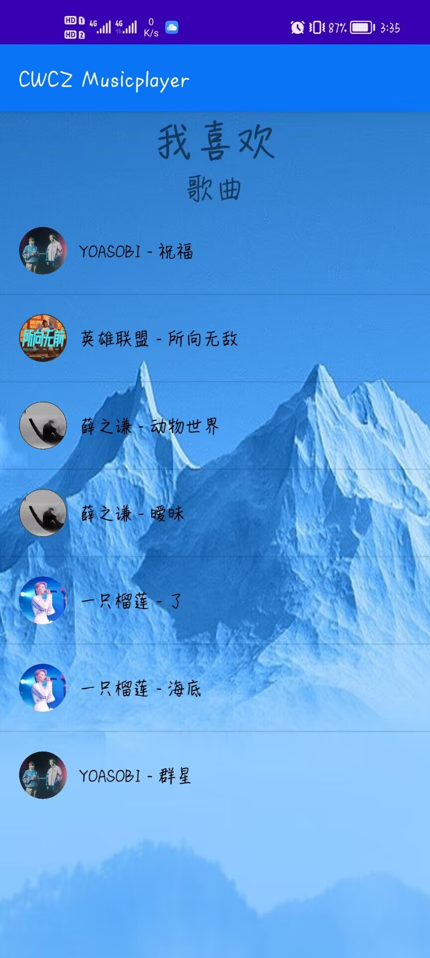
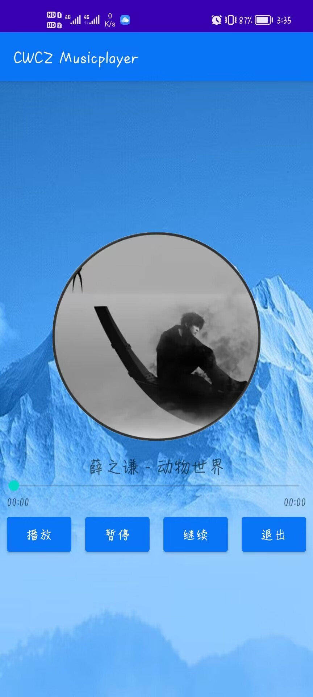
音乐播放器
实现的功能：
1.登录注册
2.软件主页
存放已有的歌曲
3.播放页面
播放歌曲

Slide 3




CONTENTS
登录
注册
主页
播放

Slide 4
01
PART ONE
登录

Slide 5
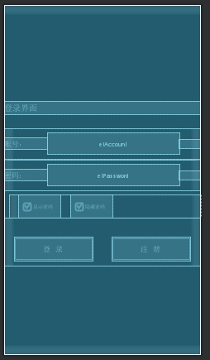
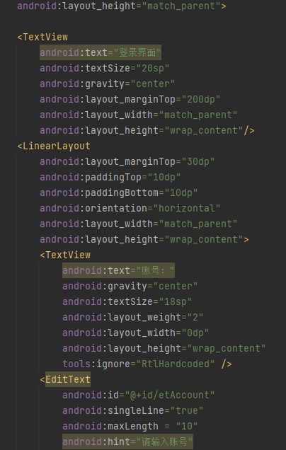
登录
界面代码展示

Slide 6
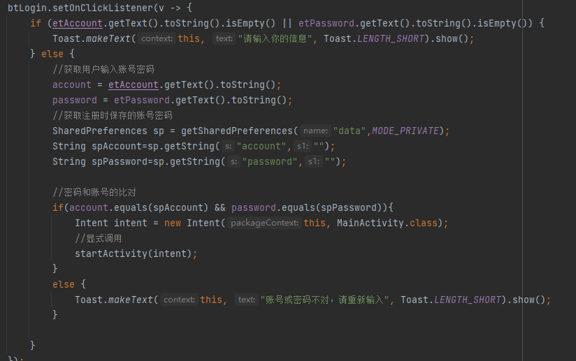
登录
与数据库进行交互

Slide 7
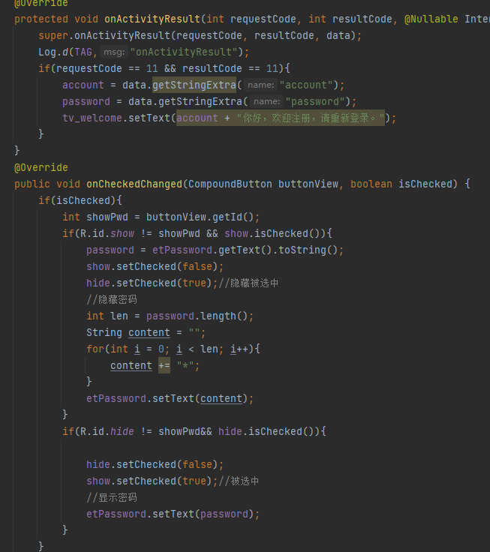
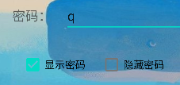
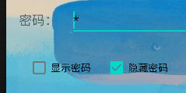
登录
小功能：显示/隐藏密码
显示
隐藏

Slide 8
02
PART TWO
注册

Slide 9
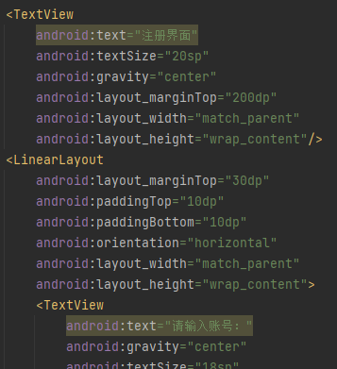
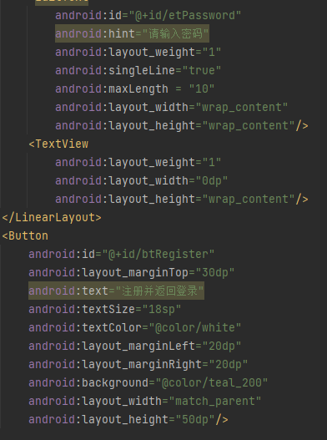
注册
界面代码展示

Slide 10
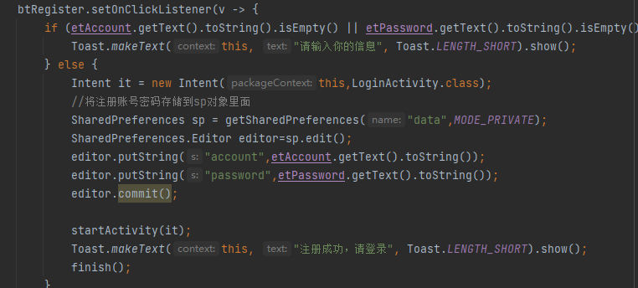
注册
与数据库进行交互

Slide 11
03
PART THREE
主页

Slide 12
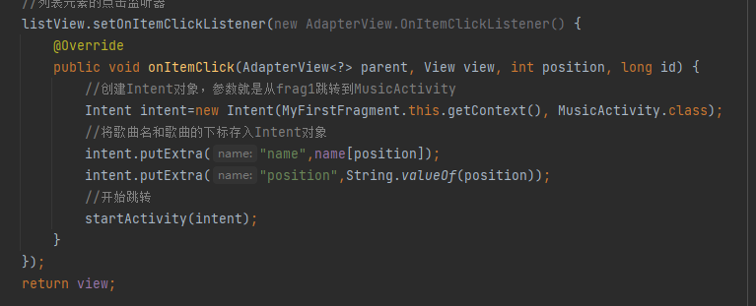
主页
参考实验四内容

Slide 13
04
PART FOUR
播放

Slide 14
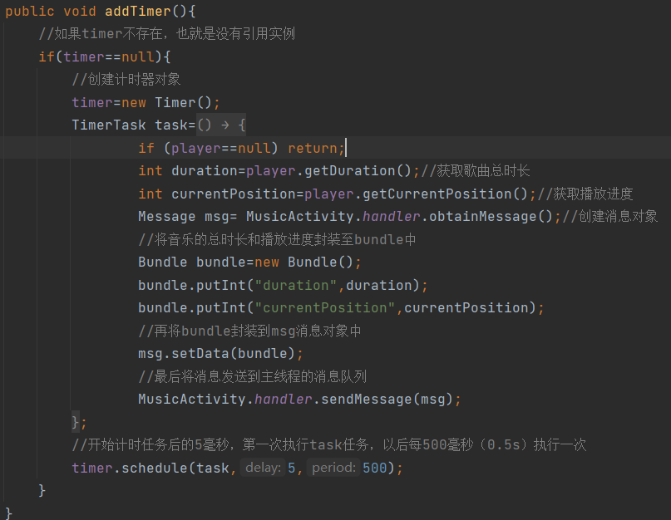
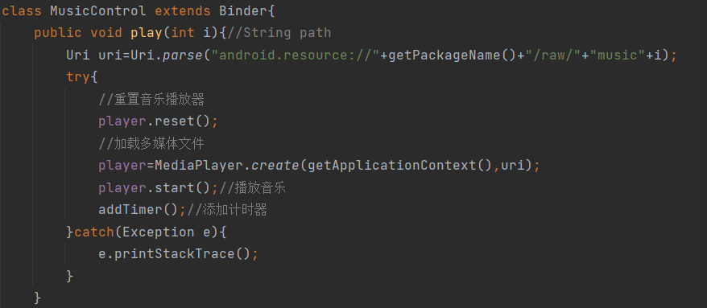
播放
主页选择完歌曲后，读取对应歌曲的信息并打开音乐播放器

Slide 15
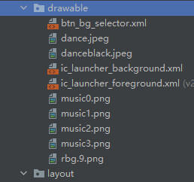
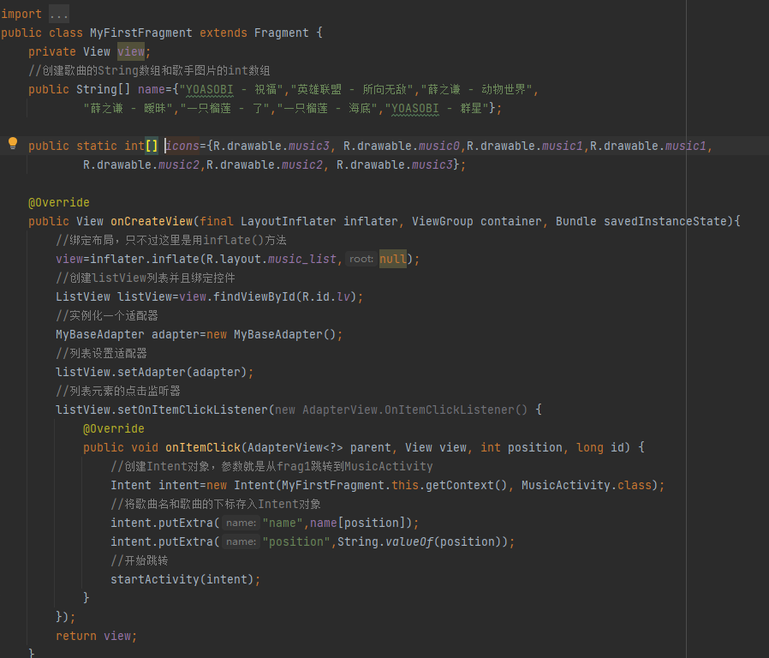
播放
音乐封面
背景雪山
歌曲图片
name列表存放歌曲名称
icons存放图片信息
列表监听到某一项被点击，将该项的名称、
对应的图片信息和页面对应的特征存放入
intent发送至MusicActivity中执行播放音
乐的相关操作。

Slide 16
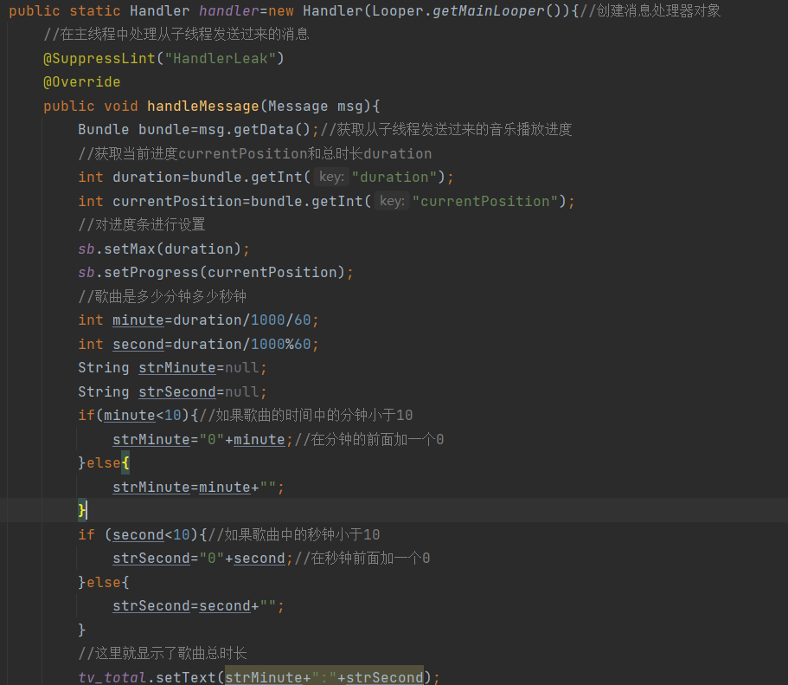
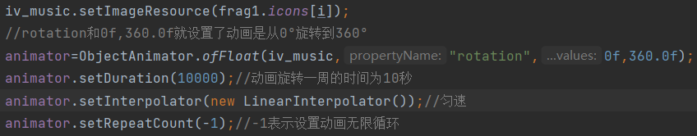
播放
MusicActivity
功能：
展示音乐播放器的界面
音乐封面旋转
显示进度条的具体时间
播放、暂停、停止和退出按钮的实现
方法handleMessage用于获取进度条信息
并将其显示在seekbar下方的 两个textview中
且确保进度条的时间显示格式为xx:xx
此代码段实现音乐封面的旋转效果

Slide 17
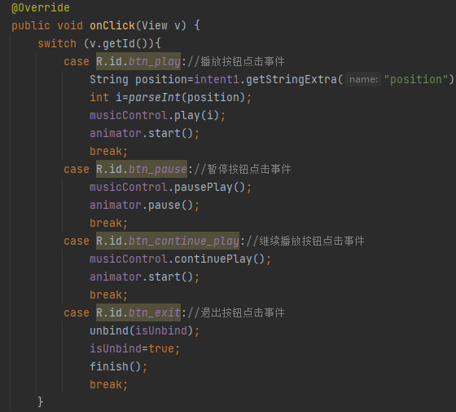
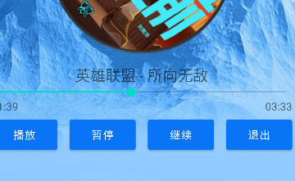
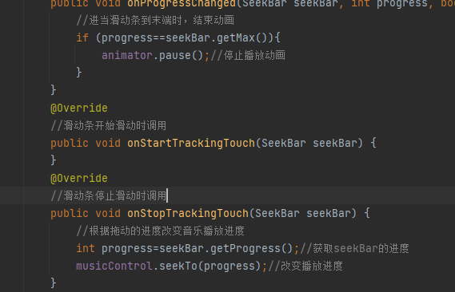
播放
按钮代码实现
进度条代码实现

Slide 18
谢谢您观赏
Android大作业APP
制作：戴晓斌 陈国良 高临寒 郭梦婷
汇报：郭梦婷

